Slide 1

组合逻辑电路的设计 小组展示
主讲：芦志广
美工：胡钧耀 刘雄
资料收集：周渝晋 潘林越 赵哲萱
2020年10月26日

Slide 2

回顾知识
Review
Q：组合逻辑电路设计的步骤如何？
A：(1) 由实际逻辑问题列逻辑状态表；
(2) 由状态表写出逻辑表达式；
(3) 化简、变换输出逻辑表达式；
(4) 画出逻辑图。

Slide 3
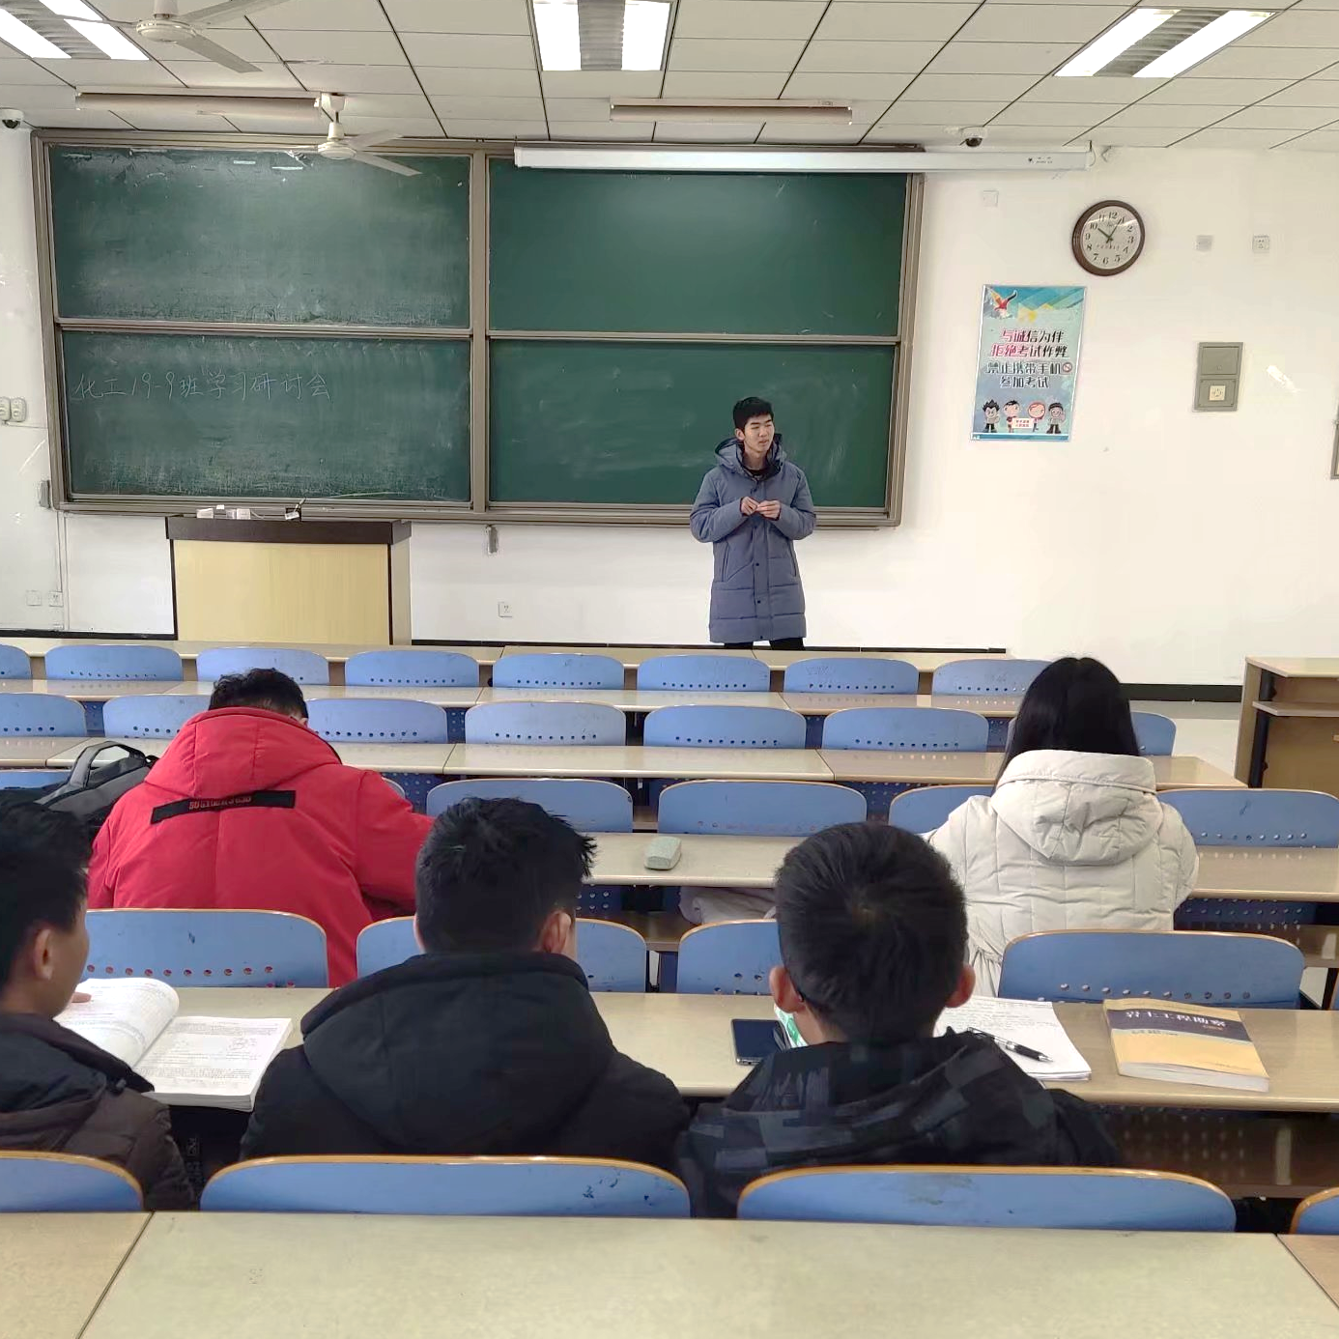
问题提出
Question
Q：四个室友去教室自习，
A在教室内从来不讲话，
B和D只有A在场时才讲话，
C始终讲话，
试用与非门和非门，
试求教室内无人讲话的条件。

Slide 4
列出逻辑状态表
Logic State Table
Q：四个室友去教室自习，
A在教室内从来不讲话，
B和D只有A在场时才讲话，
C始终讲话，
试用与非门和非门，
试求教室内无人讲话的条件。
输入？输出？
输入：在教室为1。
(谢邀，人在博四，刚进教室。)
输出：无人讲话为1。
（当然也可以选0，之后用Y=……表示）

Slide 5
列出逻辑状态表
Logic State Table
A从不讲，B和D只有A在才讲，C始终讲，求无人讲。
输入：在教室为1。输出：无人讲话为1。
能不能写的再简单点？
A | B | C | D | Y
0 | 0 | 0 | 0 | 1
0 | 0 | 0 | 1 | 1
0 | 0 | 1 | 0 | 0
0 | 0 | 1 | 1 | 0
0 | 1 | 0 | 0 | 1
0 | 1 | 0 | 1 | 1
0 | 1 | 1 | 0 | 0
0 | 1 | 1 | 1 | 0
A | B | C | D | Y
1 | 0 | 0 | 0 | 1
1 | 0 | 0 | 1 | 0
1 | 0 | 1 | 0 | 0
1 | 0 | 1 | 1 | 0
1 | 1 | 0 | 0 | 0
1 | 1 | 0 | 1 | 0
1 | 1 | 1 | 0 | 0
1 | 1 | 1 | 1 | 0
A | B | C | D | Y
× | × | 1 | × | 0
1 | 1 | × | × | 0
1 | × | × | 1 | 0
0 | 1 | 0 | × | 1
0 | × | 0 | 1 | 1
× | 0 | 0 | 0 | 1
妙蛙种子吃着妙脆角
——妙啊！

Slide 6
绘制卡诺图
Karnaugh Map
CD\AB | 00 | 01 | 11 | 10
00 | 1 | 1
01 | 1 | 1
11
10 | 1
A | B | C | D | Y
× | × | 1 | × | 0
1 | 1 | × | × | 0
1 | × | × | 1 | 0
0 | 1 | 0 | × | 1
0 | × | 0 | 1 | 1
× | 0 | 0 | 0 | 1
Y=AC
Y=BCD
小兄弟！你不是一个人！

Slide 7
写逻辑表达式与变式、画电路图
Logic Expression & Electric Graph
1
0
1
Y=AC+BCD
A
1
&
Y=AC
=AC+BCD
0
1
0
Y=BCD
B
1
&
Y
Y=AC
+BCD
=AC·BCD
0
1
1
Nice!
C
1
&
双斜线+反演律
1
0
D
1

Slide 8

组合逻辑电路的设计 请老师同学批评指正！
主讲：芦志广
美工：胡钧耀 刘雄
资料收集：周渝晋 潘林越 赵哲萱
2020年10月26日

